Slide 1
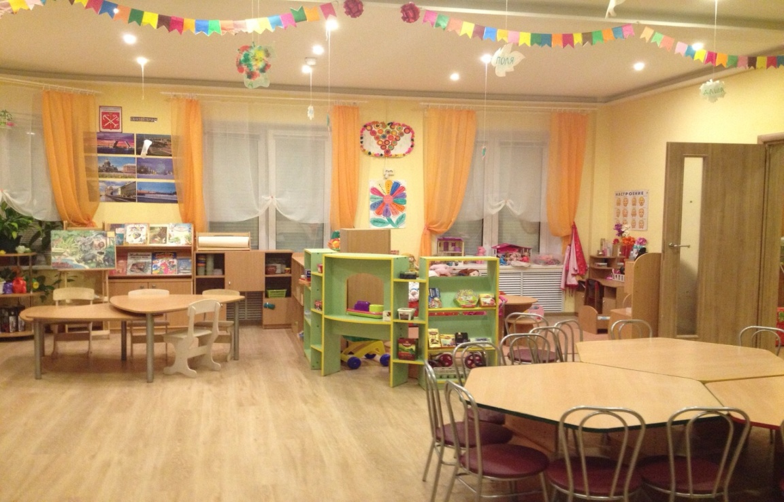
Государственное бюджетное дошкольное образовательное учреждение детский сад № 70 общеразвивающего вида Калининского района Санкт-Петербурга
Требования к развивающей предметно-пространственной среде в контексте ФГОС дошкольного образования
Старший воспитатель ГБДОУ № 70 Калининского района
Санкт-Петербурга
Кукса Ольга Анатольевна
Санкт-Петербург 2015

Slide 2
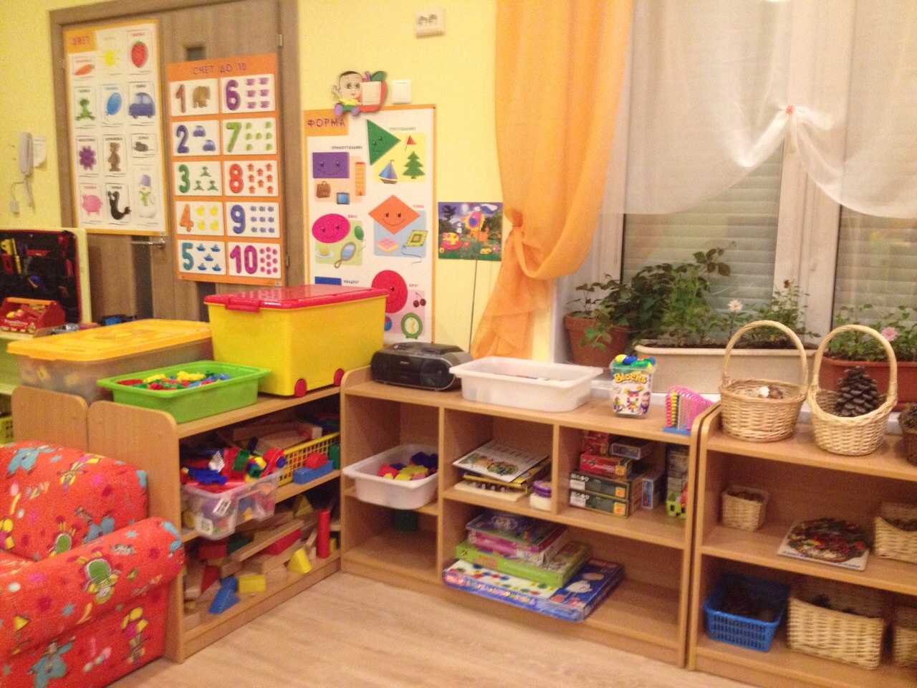
Вопрос организации предметно-развивающей среды ДОУ на сегодняшний день стоит особо актуально. Это связано с введением Федерального государственного образовательного стандарта

Slide 3
Развивающая предметно-пространственная среда должна обеспечивать:
Возможность общения и совместной деятельности детей (в том числе детей раннего возраста) и взрослых;
Двигательную активность детей;
Возможность для уединения;
Реализацию различных образовательных программ;
В случае организации инклюзивного образования – необходимые для него условия;
Учет национально-культурных, климатических условий, в которых осуществляется образовательная деятельность;
Учет возрастных особенностей детей.

Slide 4
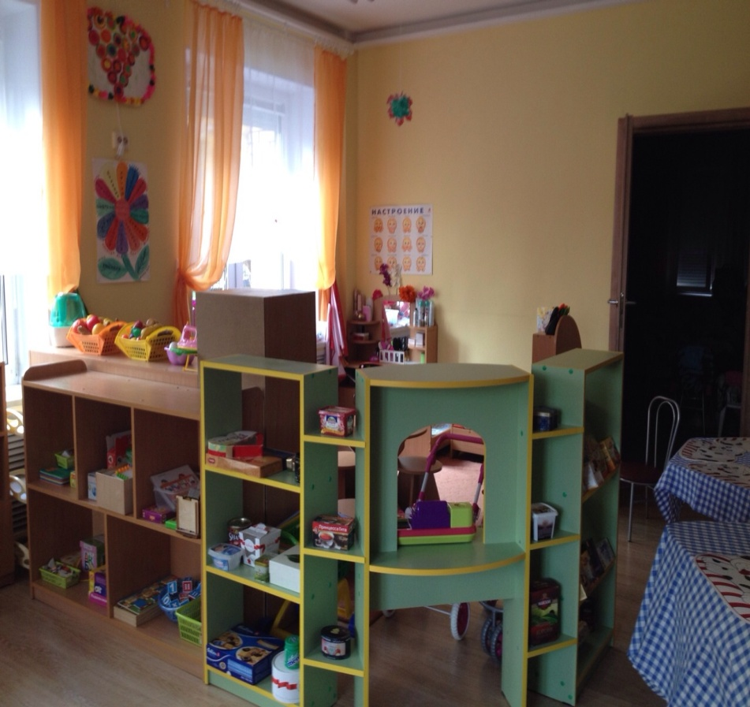
Развивающая предметно-пространственная среда должна быть:
Содержательно-насыщенной
Трансформируемой
Полифункциональной
Вариативной
Доступной
Безопасной

Slide 5
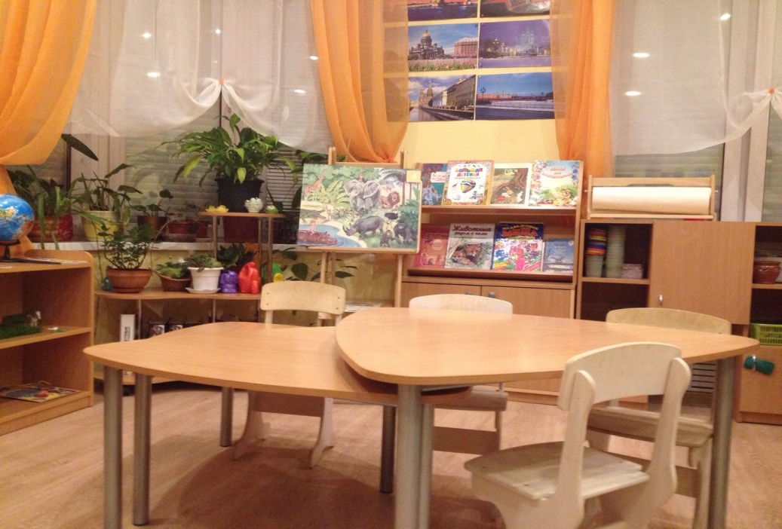
Развивающая предметно-пространственная среда должна отражать содержание образовательных областей:
Социально-коммуникативное развитие;
Познавательное развитие;
Речевое развитие;
Художественно-эстетическое развитие;
Физическое развитие.

Slide 6
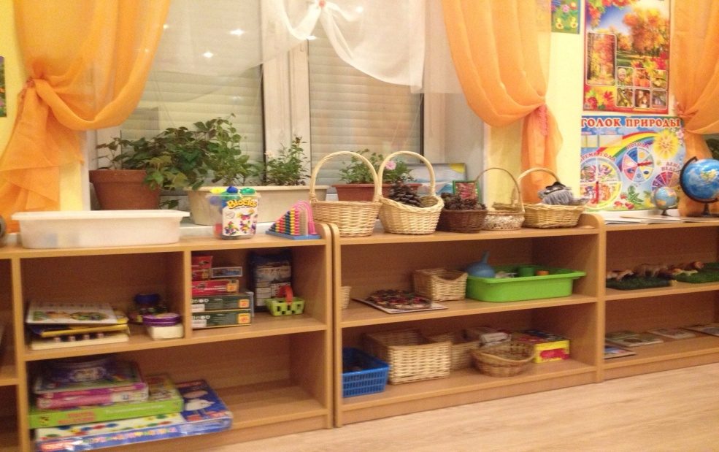
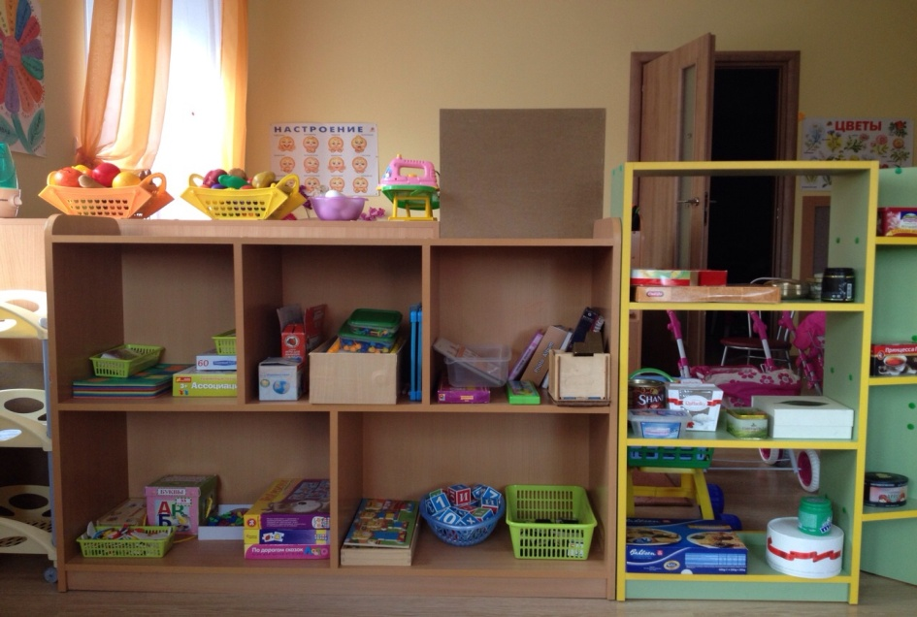
Развивающая предметно-пространственная среда должна обеспечивать различные виды детской деятельности
В младенческом возрасте (2 мес. -1 год):
Непосредственное эмоциональное общение со взрослым;
Манипулирование с предметами;
Познавательно-исследователькие действия;
Восприятие музыки, детских песен и стихов;
Двигательная активность и тактильно-двигательные игры.

Slide 7
Развивающая предметно-пространственная среда должна обеспечивать различные виды детской деятельности
В раннем возрасте (1год -3 года)
Предметная деятельность и игры с составными и динамическими игрушками;
Экспериментирование с материалами и веществами;
Общение с взрослыми и совместные игры со сверстниками под руководством взрослого;
Самообслуживание и действия с бытовыми предметами орудиями;
Восприятие смысла музыки, сказок, стихов;
Рассматривание картинок;
Двигательная активность.

Slide 8
Развивающая предметно-пространственная среда должна обеспечивать различные виды детской деятельности
Для детей дошкольного возраста (2 года- 8 лет)
Игровая деятельность
Коммуникативная деятельность
Познавательно-исследовательская
Восприятие художественной литературы и фольклора
Самообслуживание и элементарный бытовой труд
Конструирование из разного материала
Изобразительная (рисование, лепка, аппликация)
Музыкальная
Двигательная

Slide 9
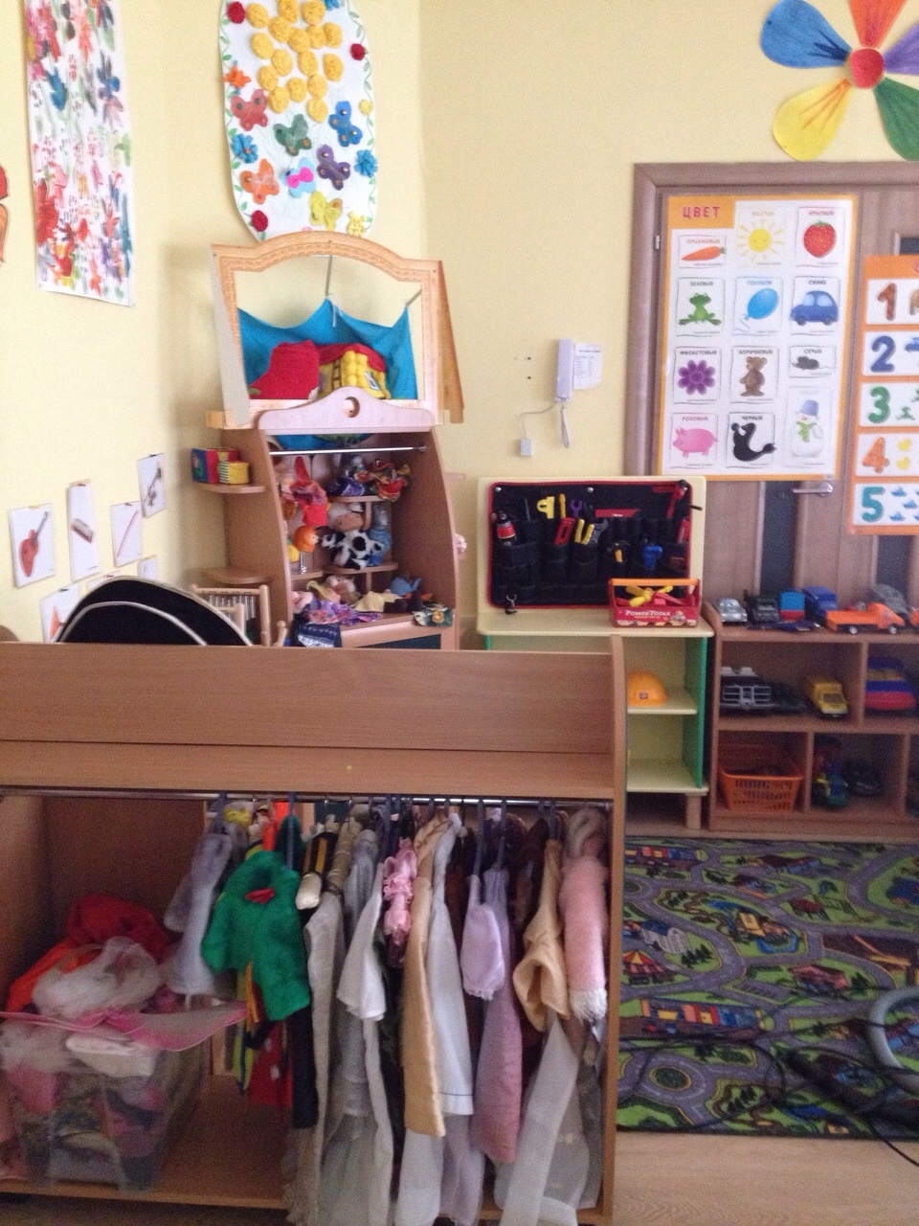
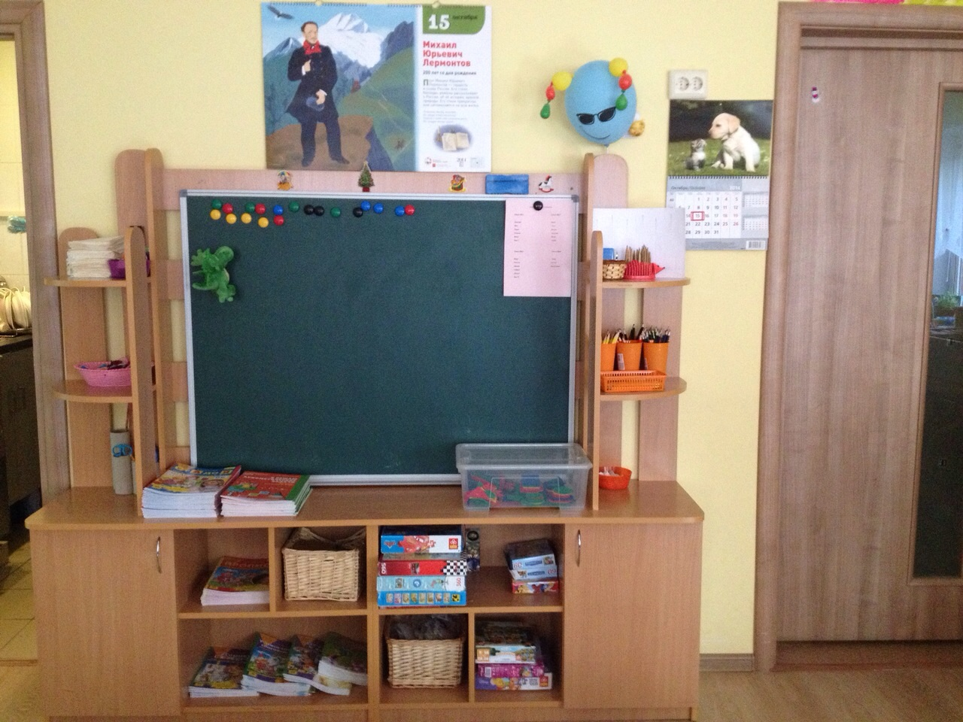
Развивающая среда должна быть насыщена тем многообразием игрового и дидактического материала, который действительно оставляет за ребенком свободу выбора

Slide 10
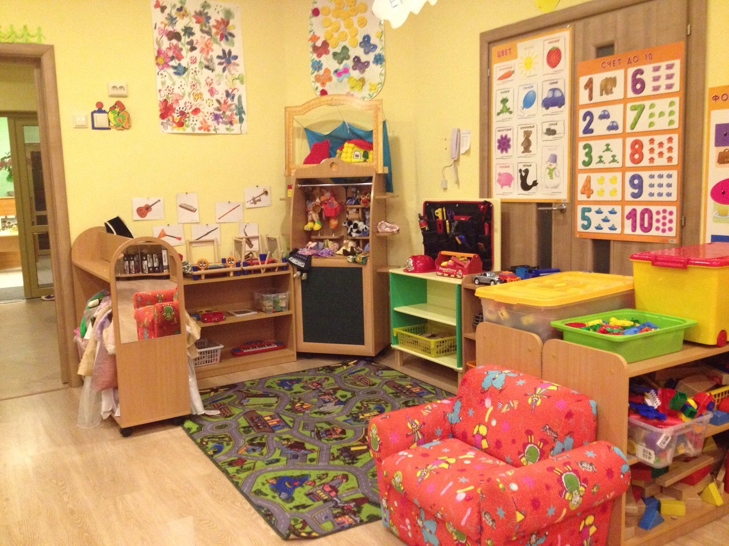
Спасибо за внимание!

